Slide 1
Сучасні методи інтелектуальної обробки даних в системах підтримки прийняття рішень
Валентин М’ЯЧИН
доктор економічних наук, професор,
професор кафедри соціально-економічних дисциплін

Slide 2
Зміст
Історія виникнення та еволюція методів інтелектуальної обробки
даних
2. Data Mining, нейронні мережі, Big Data, Fuzzy Logic
3. Використання методів інтелектуальної обробки даних в економіці
4. Приклади використання методів інтелектуальної обробки
даних у сучасних актуальних дослідженнях економічних явищ

Slide 3
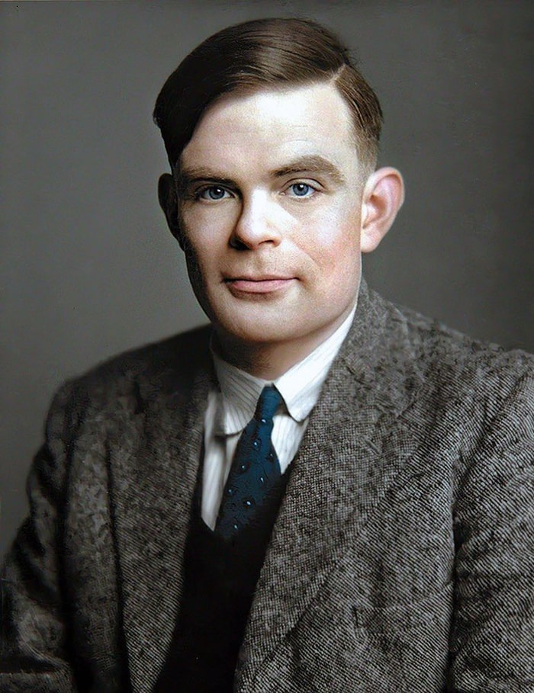
1 етап. Зародження концепції інтелектуальної обробки даних (1950-ті - 1970-ті роки)
Алгоритми й логіка: у 1950-х роках Алан Тюрінг запропонував концепцію обчислювальної машини, яка стала фундаментом для розвитку штучного інтелекту. Його Тест Тюрінга дав можливість оцінювати здатність машин мислити. Початкові дослідження в ШІ фокусувалися на створенні логічних та евристичних алгоритмів.
Перші спроби в економіці: в економічній науці цей етап був зосереджений на моделюванні математичних моделей для оптимізації процесів та створенні перших фінансових прогнозних моделей.

Slide 4
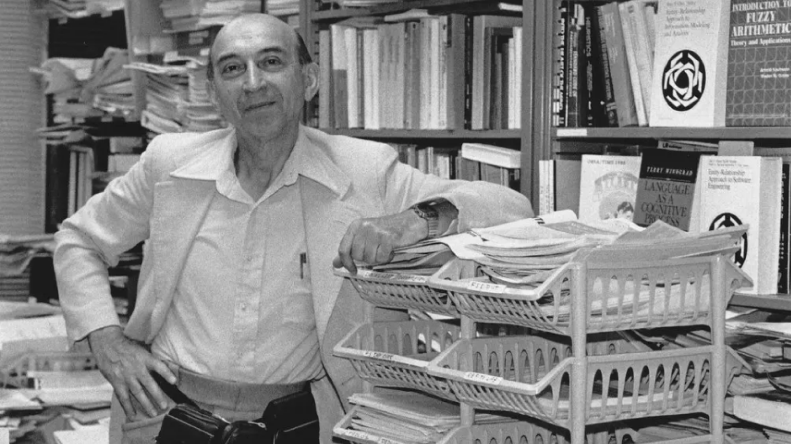
Лотфі Заде (1921-2017) –
засновник нечіткої логіки
Поява Fuzzy Logic (нечітка логіка) (1964 р.). Fuzzy Logic була впроваджена для моделювання економічних систем з невизначеними або нечіткими даними. Цей метод допоміг вирішувати завдання, які вимагали гнучких підходів до аналізу змінних, таких як прийняття рішень в умовах ризику чи невизначеності в економіці.

Slide 5
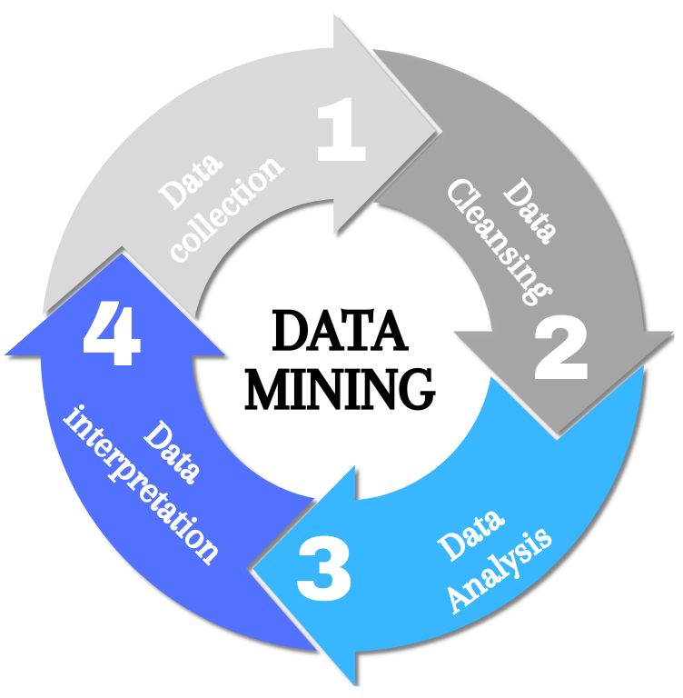
2. етап. Поява систем автоматизації та експертних систем (1970-1980 роки): Поява Data Mining
Data Mining: на початку 1980-х років розвиваються алгоритми Data Mining (інтелектуальний аналіз даних). Це методологія обробки великих масивів інформації для виявлення прихованих закономірностей, що стали важливим інструментом для економічних аналізів, маркетингових досліджень, та управління бізнесом.
Експертні системи: в цей час активно розробляються експертні системи – програмні комплекси, що імітують рішення людини-експерта у вузькій галузі. Такі системи використовувалися для фінансових прогнозів та ризик-менеджменту, ставши початком застосування ШІ в економіці.

Slide 6
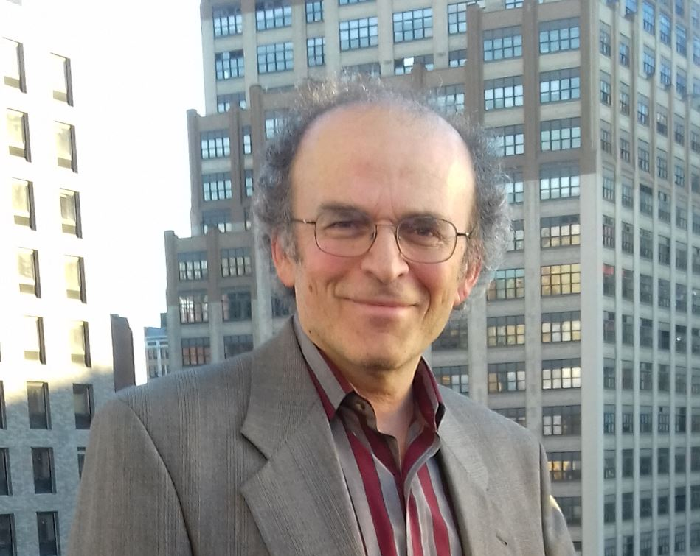
Григорій П'ятецький-Шапіро відомий тим, що в кінці 1980-х років разом зі своїми колегами був серед перших, хто працював над розробкою і популяризацією концепції Data Mining. Він став співзасновником першої міжнародної конференції з дослідження знань та аналізу даних (Knowledge Discovery in Databases, KDD), що згодом переросла у провідну конференцію в цій сфері.

Slide 7
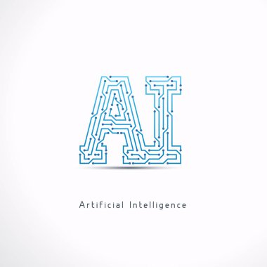
3 етап. Розвиток нейронних мереж та штучного інтелекту (1990-ті роки)
Нейронні мережі: завдяки розробці алгоритмів зворотного поширення помилок нейронні мережі повертаються до активного розвитку. У цей період нейронні мережі починають використовуватися для складних завдань, зокрема в економічному моделюванні для прогнозування ринкових трендів та аналізу інвестиційних ризиків.
Прогнозування ринку та кредитні ризики: у цей період з'являються перші нейромережі та алгоритми нечіткої логіки для прогнозування ринку цінних паперів, аналізу кредитних ризиків та оцінки економічних показників.

Slide 8
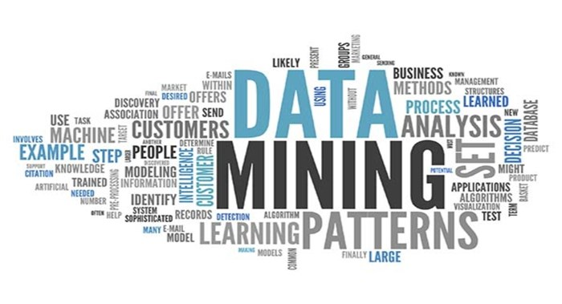
4 етап. Розвиток Big Data та глибокого навчання (2000-ті роки)
Big Data: розвиток інтернету і цифрових технологій призвів до появи Big Data — величезних обсягів даних, які складно обробляти за допомогою традиційних інструментів. Аналіз Big Data дозволив економістам і підприємствам приймати рішення на основі точних і оперативних даних про ринок, споживчі звички та фінансові ризики.
Глибоке навчання (Deep Learning): моделі глибокого навчання, побудовані на основі глибоких нейронних мереж, дозволили створювати більш точні економічні прогнози, аналізувати великі обсяги фінансової інформації та навіть автоматизувати процеси управління підприємствами.
Алгоритми Data Mining в економіці: методи Data Mining отримали широкий розвиток для аналізу поведінки споживачів, виявлення шахрайства, прогнозування попиту на товари та ціноутворення.

Slide 9
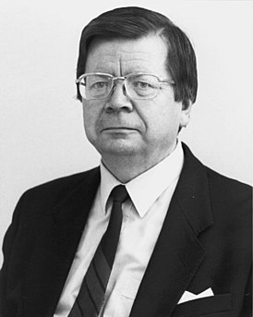
5 етап Сучасний штучний інтелект (2010-ті роки і до сьогодні)
Розвиток автоматизації та автономних систем: штучний інтелект в економіці сьогодні використовується для автоматизації управління ресурсами, оптимізації бізнес-процесів, формування рішень у сфері інвестицій та ризик-менеджменту. Автоматичні торгові системи (algorithms trading) на фінансових ринках використовують алгоритми машинного навчання та глибокі нейронні мережі для ефективної роботи.
Нейронні мережі та аналіз великих даних в економіці: використання великих обсягів даних з різних джерел (соціальних мереж, онлайн-транзакцій) дозволило більш точно прогнозувати економічні тренди, проводити оцінку ризиків, здійснювати автоматичну оцінку кредитоспроможності.
Fuzzy Logic у сучасних економічних системах: нечітка логіка дозволяє вирішувати проблеми, пов'язані з моделюванням економічної поведінки, де людський фактор відіграє важливу роль. Це дозволяє розробляти стратегії для компаній в умовах невизначеності ринку.
Тейво Калеві Кохонен (1934-2021) фінський вчений у області штучних нейронних мереж і машинного навчання

Slide 10
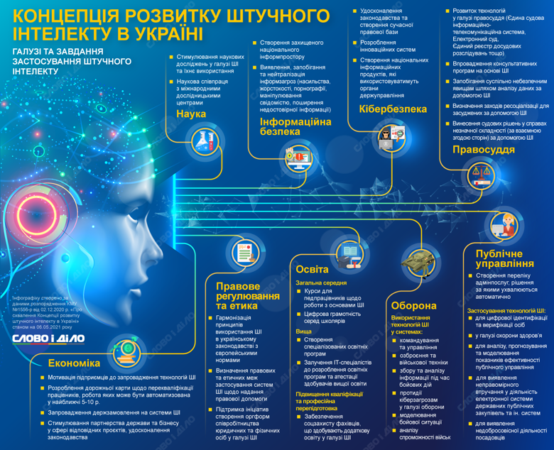

Slide 11
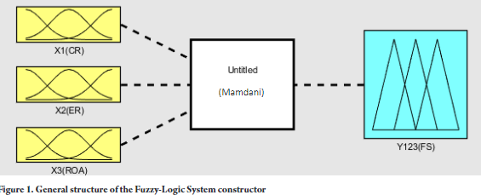
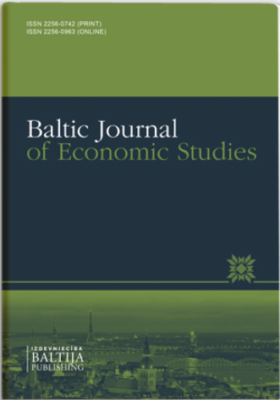
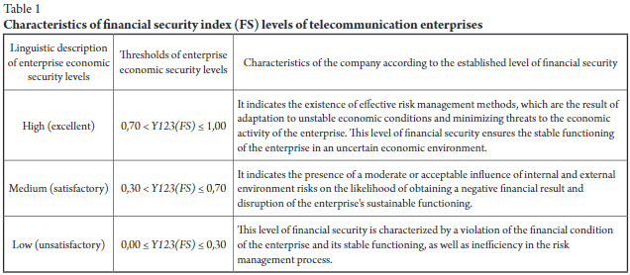
Використання нечіткої логіки для побудови інтегральних економічних показників
http://www.baltijapublishing.lv/index.php/issue/article/view/1268/1308

Slide 12
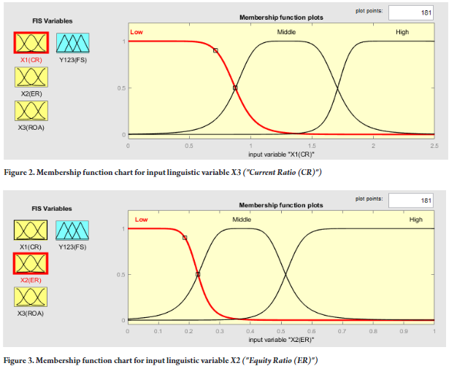
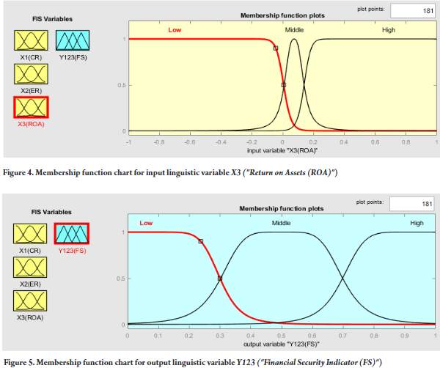
Побудова функцій належності для вхідних та вихідної змінної

Slide 13
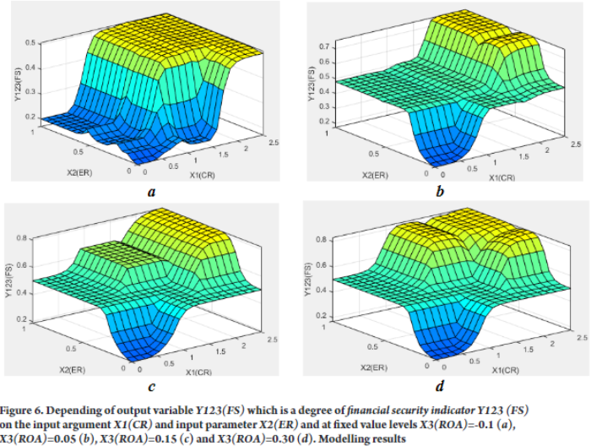
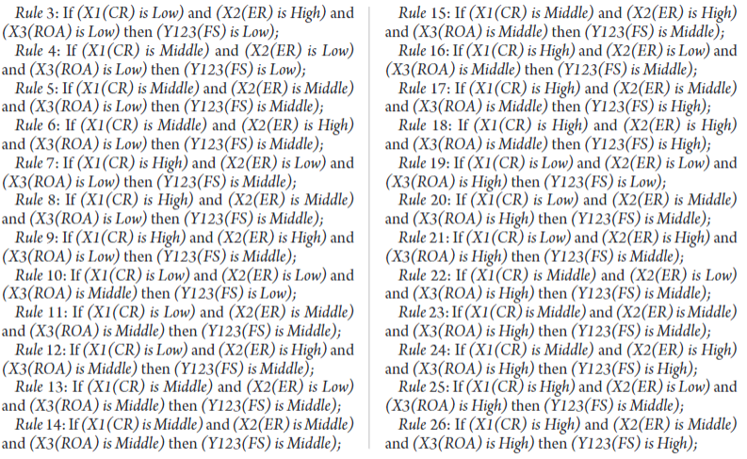
Побудова логічних правил для висновку вихідного показника
Графічне представлення результатів розрахунку показника фінансової безпеки у вигляді поверхні відгуку

Slide 14
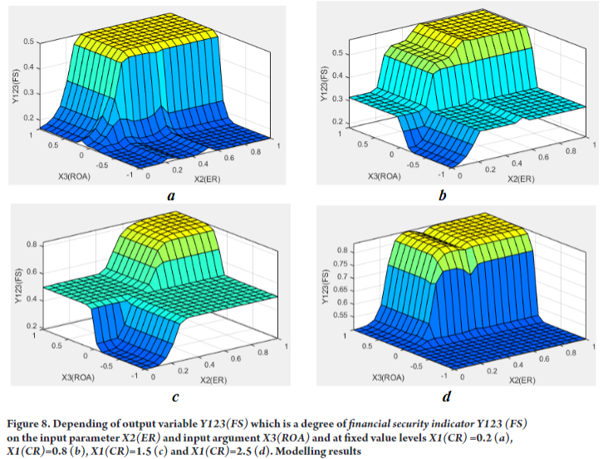
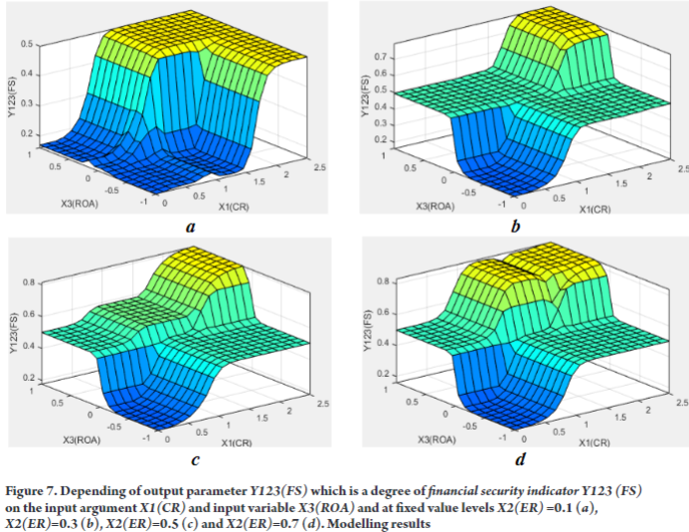
Графічне представлення результатів розрахунку у вигляді поверхні відгуку

Slide 15
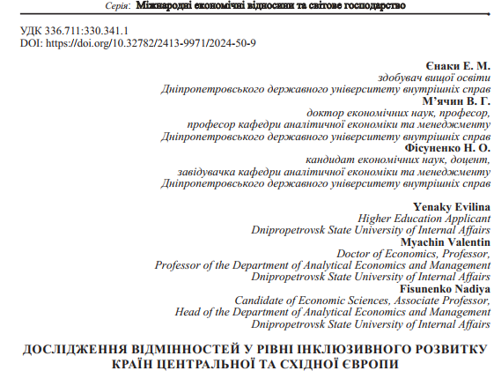
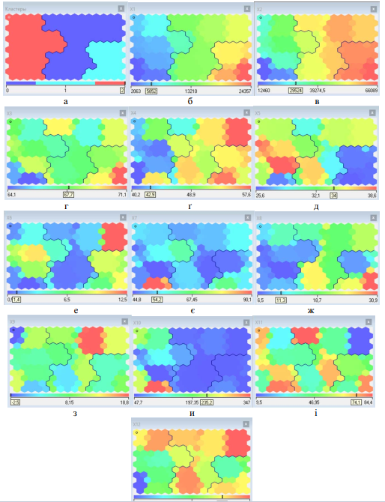
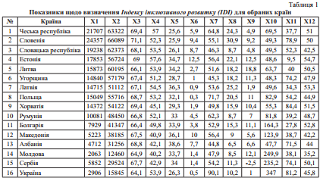
Використання нейронних мереж (карт Кохонена) для кластеризації даних

Slide 16
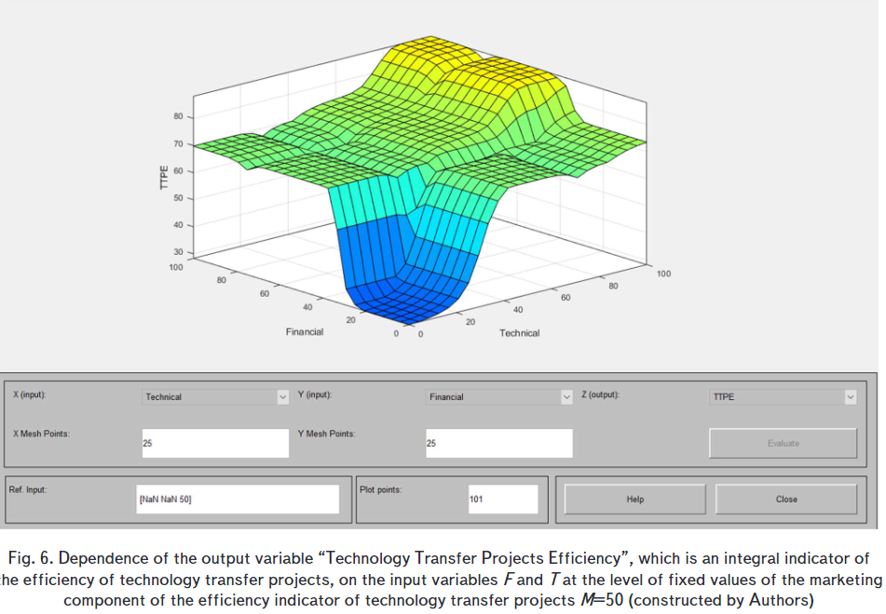
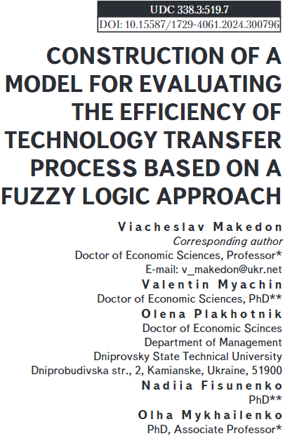
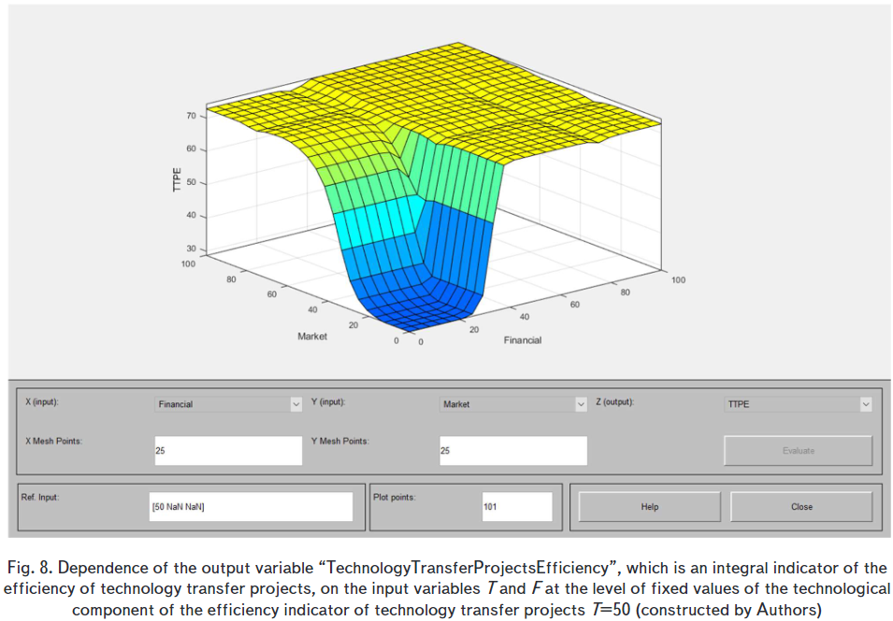
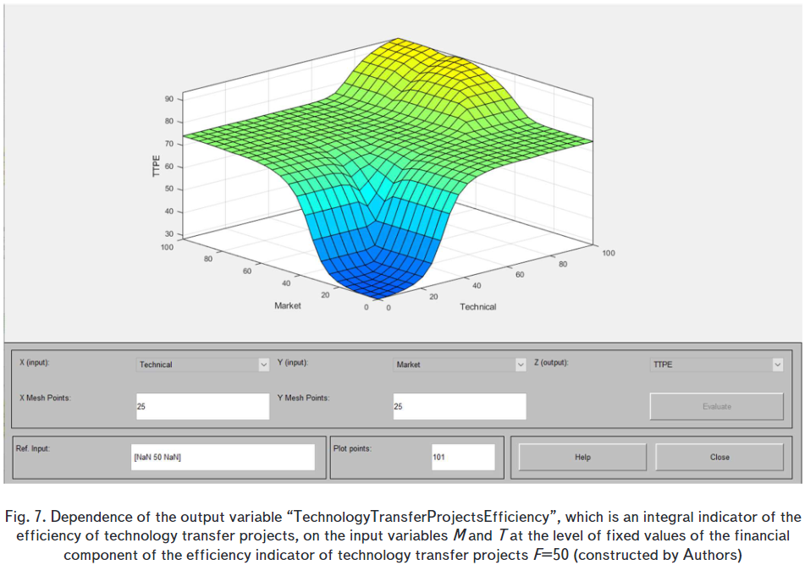
Використання штучного інтелекту
для визначення ефективності трансферу технологій (нечітка логіка)

Slide 17
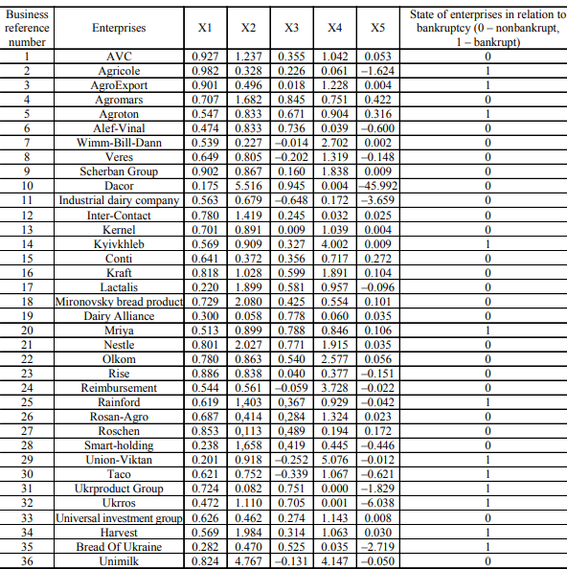
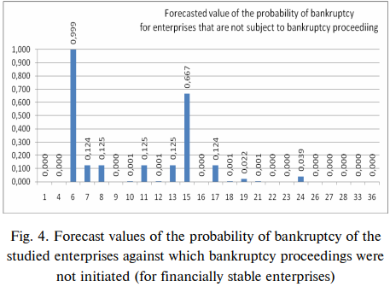
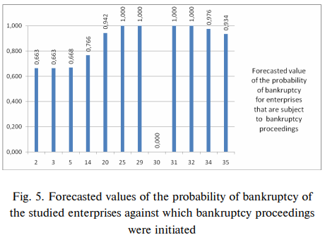
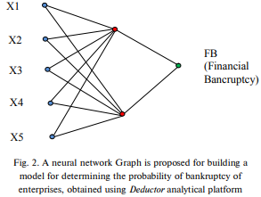
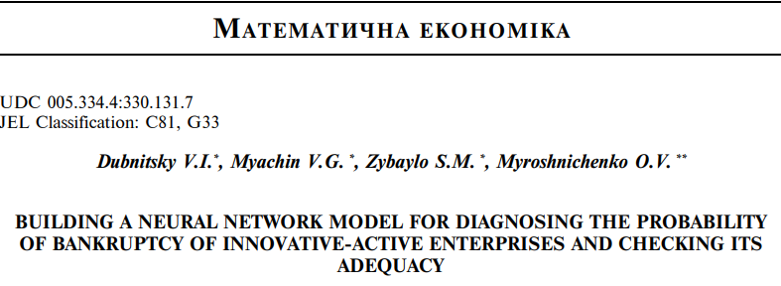
Використання нейронних мереж для визначення імовірності банкрутства підприємств

Slide 18
Дякую за увагу!

